Slide 1




YA LLEGÓ
EL
VERANO
PASALAS
TODAS TU
JOSE LUIS
Notes:
1

Slide 2
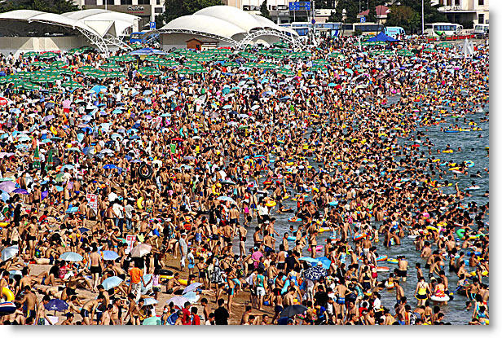

Slide 3
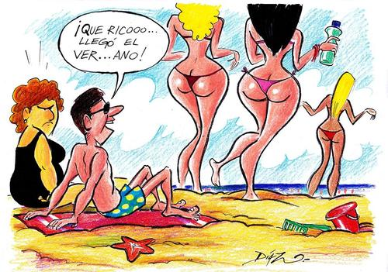

Slide 4
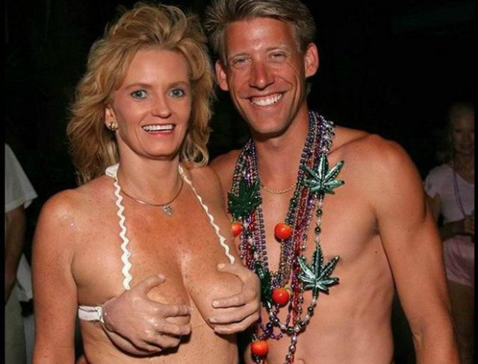
Notes:
4

Slide 5

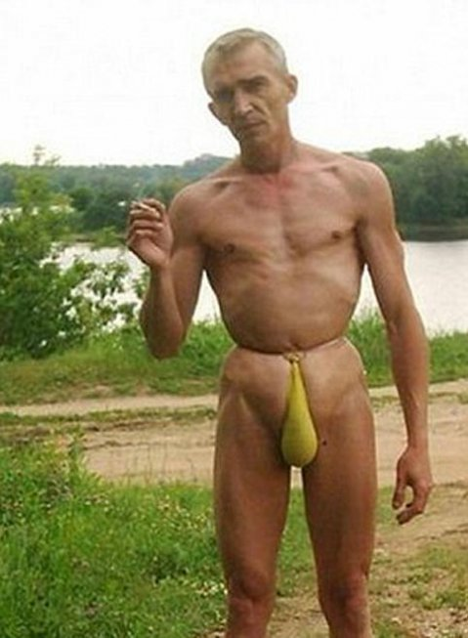

Slide 6

Notes:
6

Slide 7
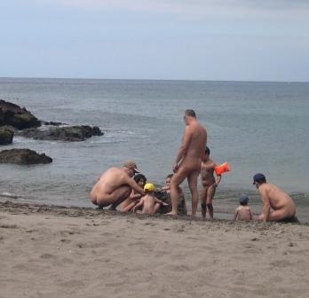

Slide 8
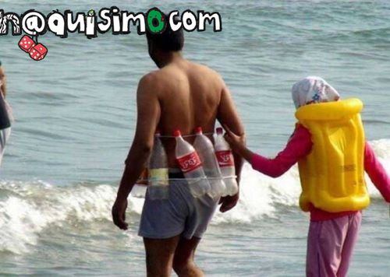

Slide 9
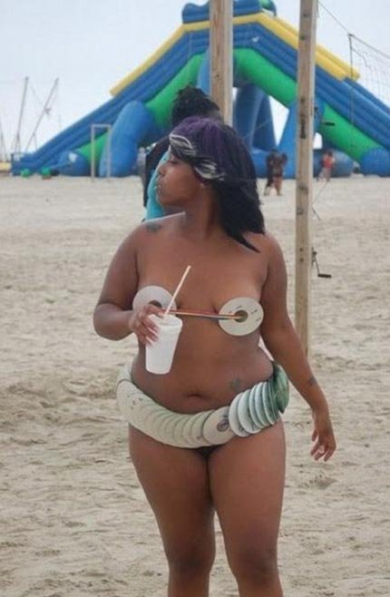

Slide 10
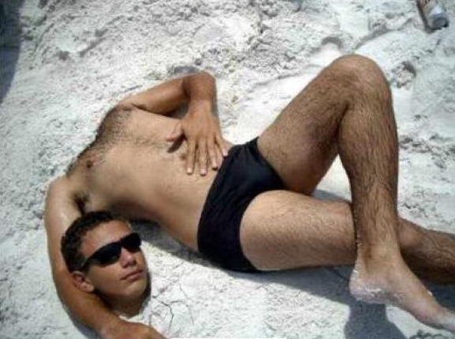

Slide 11
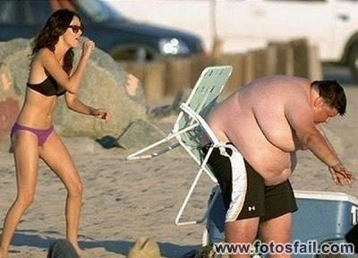

Slide 12

SOLO UN RATITO AL SOL Y MIRA COMO NOS HA PUESTO

Slide 13
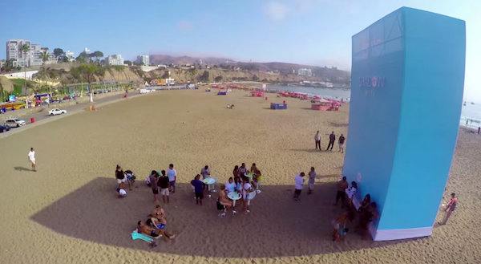

Slide 14

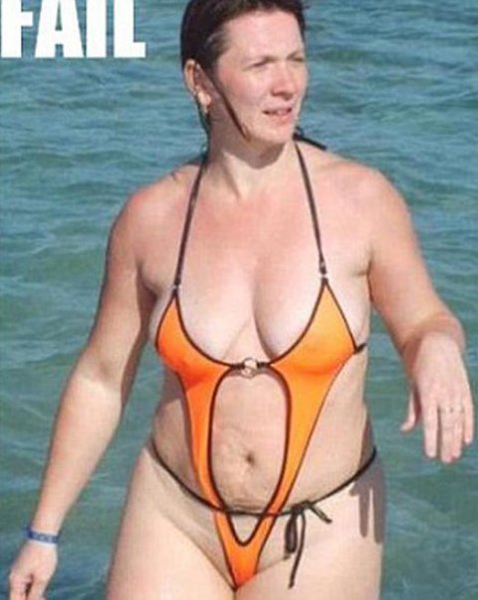

Slide 15
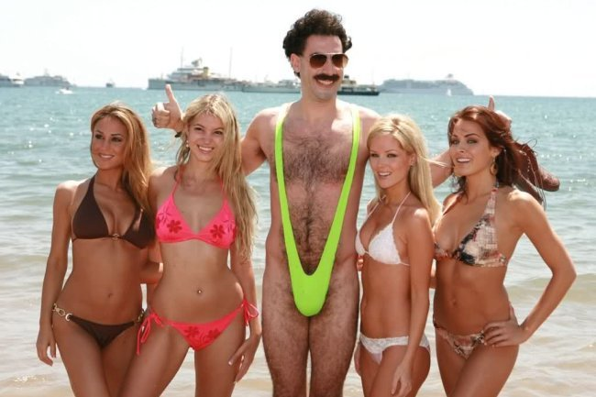

Slide 16
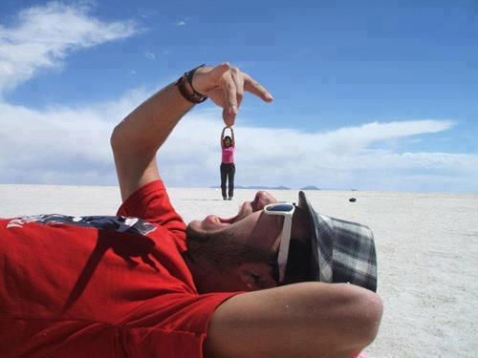

Slide 17
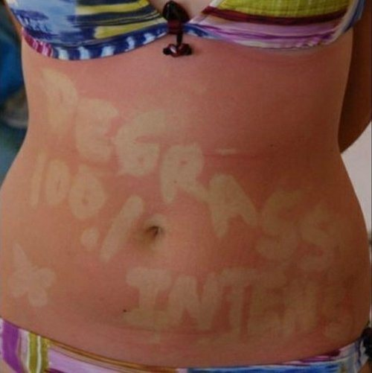
Notes:
17

Slide 18
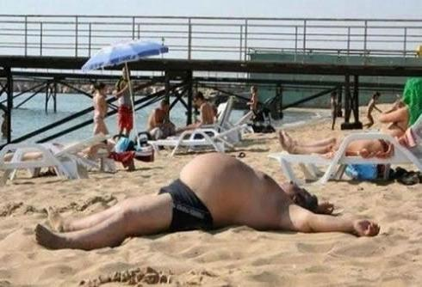
Notes:
18

Slide 19
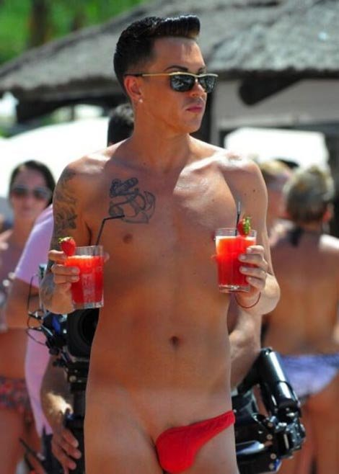

Slide 20
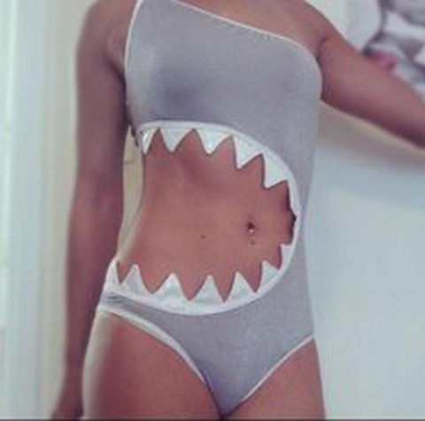

Slide 21
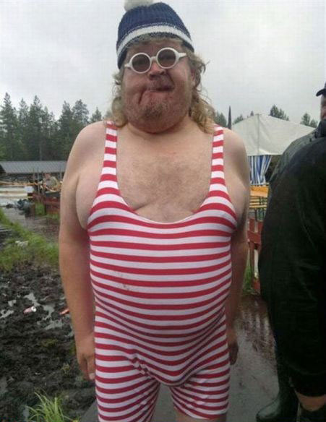
Notes:
21

Slide 22
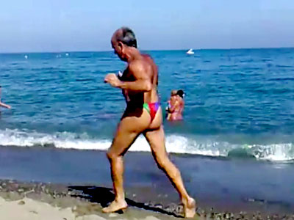
Notes:
22

Slide 23
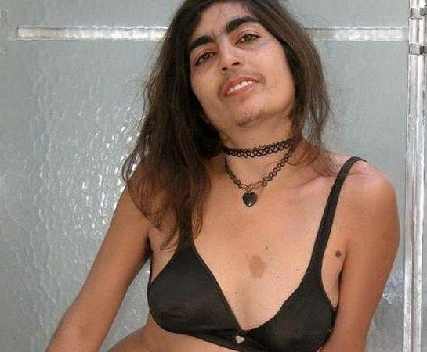
Notes:
23

Slide 24
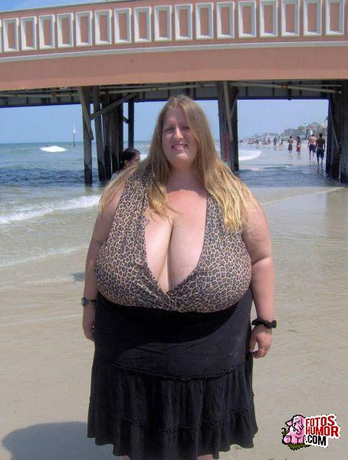

Slide 25
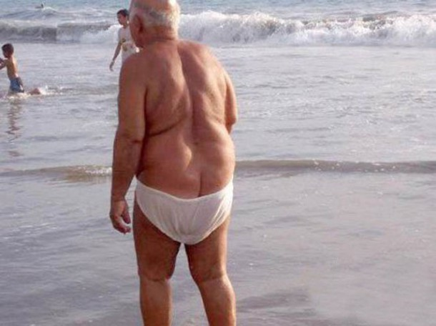
Notes:
25

Slide 26
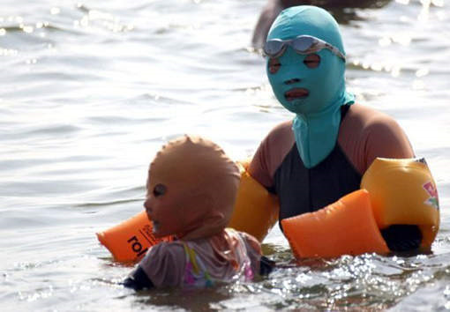
Notes:
26

Slide 27
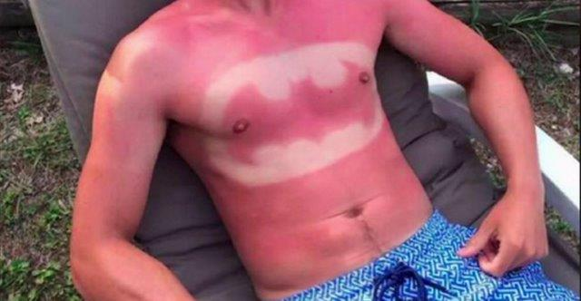
Notes:
27

Slide 28
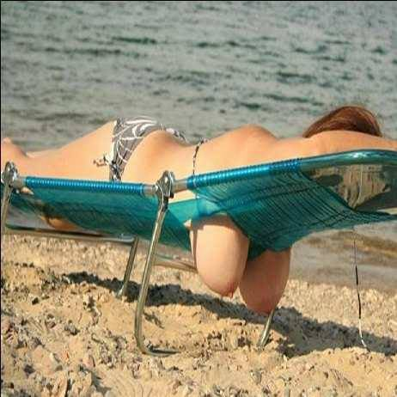
Notes:
28

Slide 29
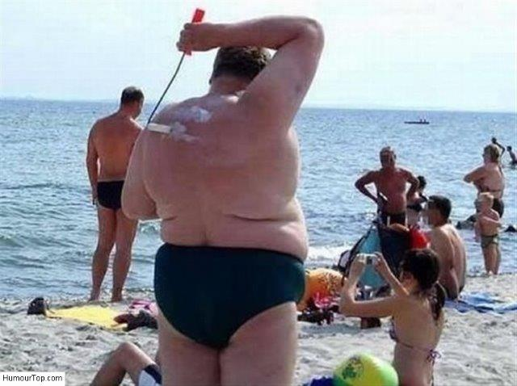
Notes:
29

Slide 30
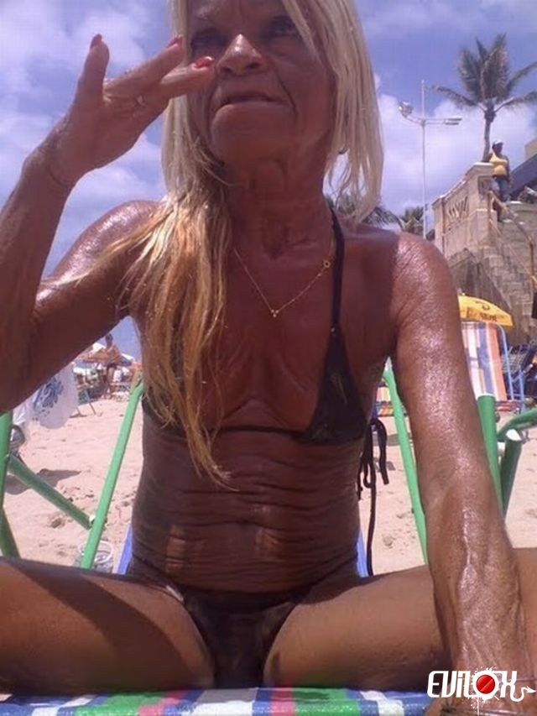
Notes:
30

Slide 31
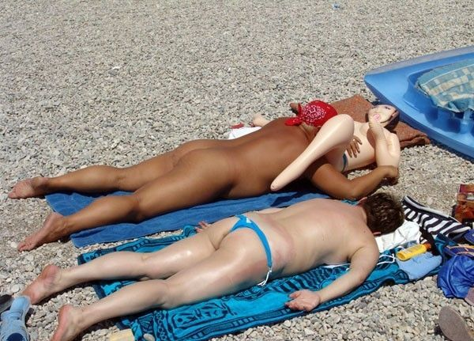
Notes:
31

Slide 32
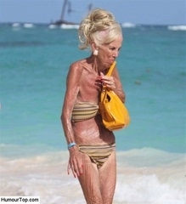
Notes:
32

Slide 33
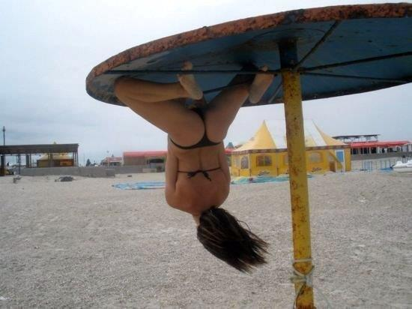
Notes:
33

Slide 34
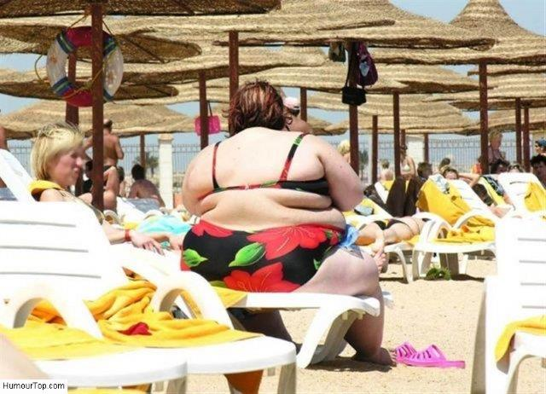
Notes:
34

Slide 35
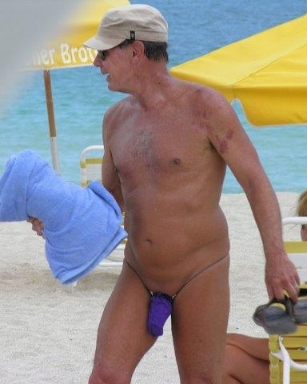
Notes:
35

Slide 36
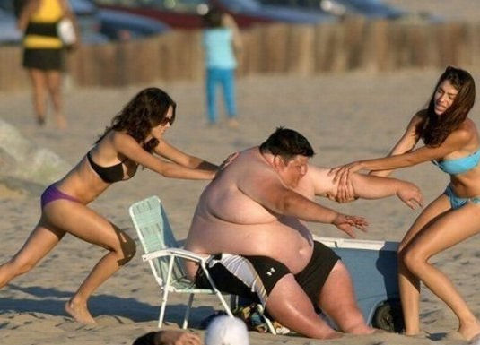
Notes:
36

Slide 37
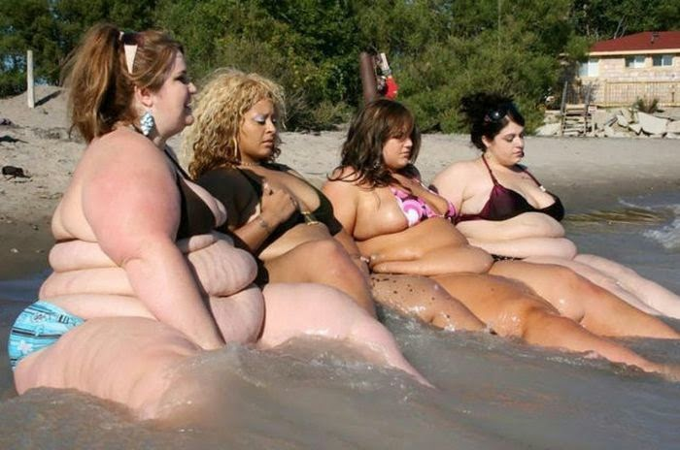
Notes:
37

Slide 38
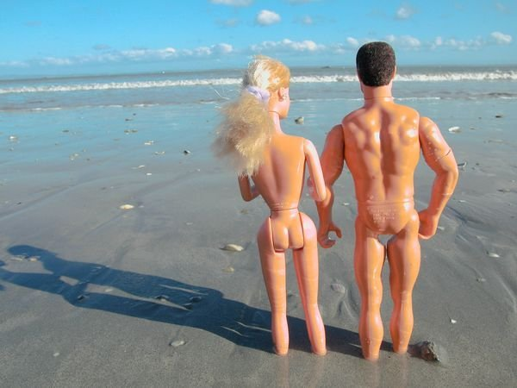
Notes:
38

Slide 39


Slide 40
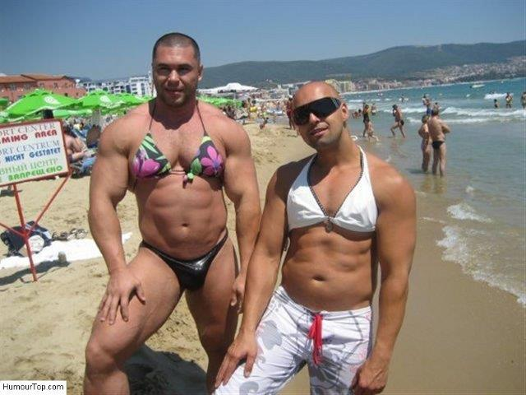
Notes:
40

Slide 41
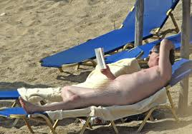
Notes:
41

Slide 42
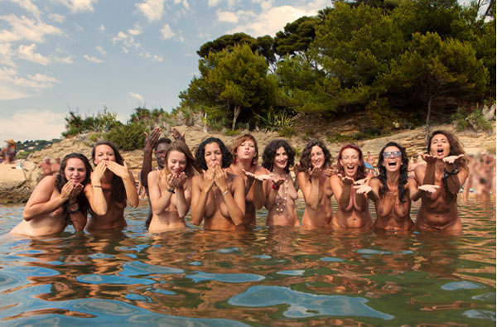
Notes:
42

Slide 43
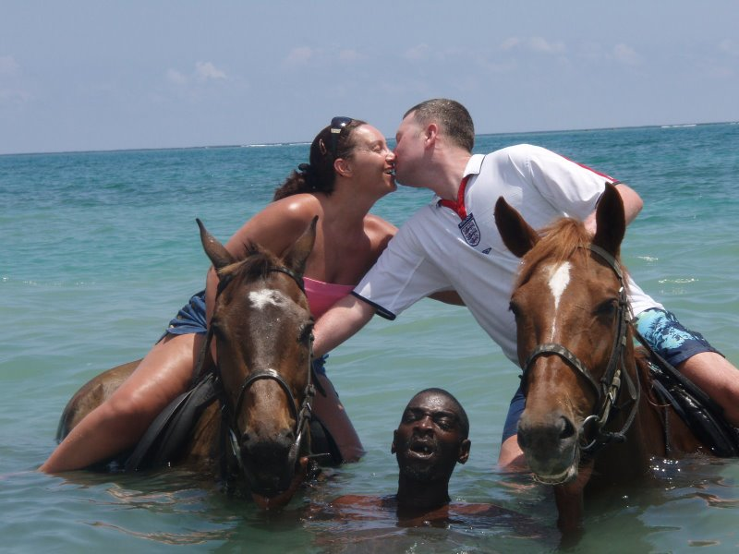

Slide 44
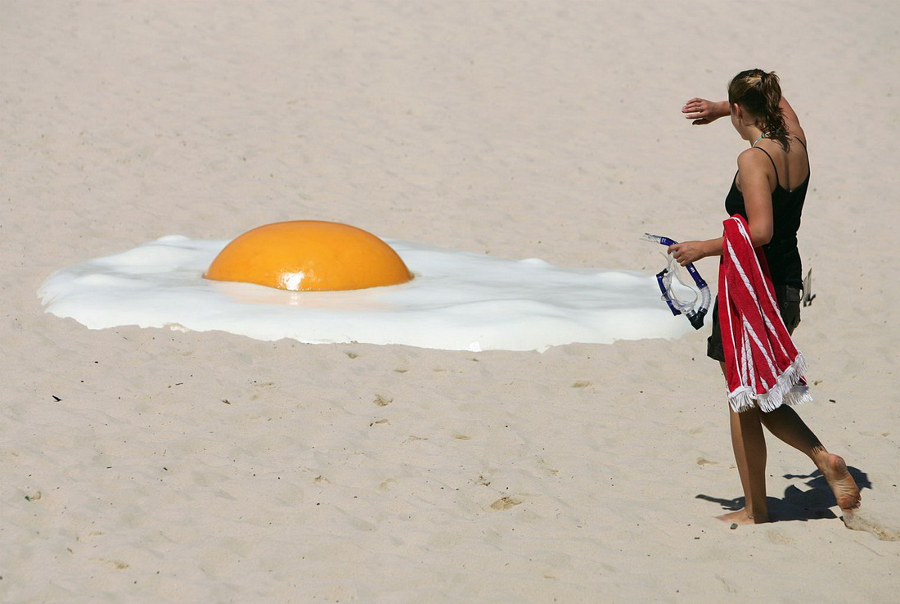

Slide 45
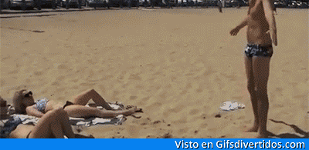

Slide 46
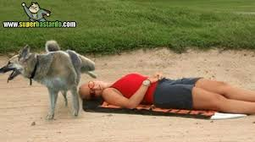

Slide 47
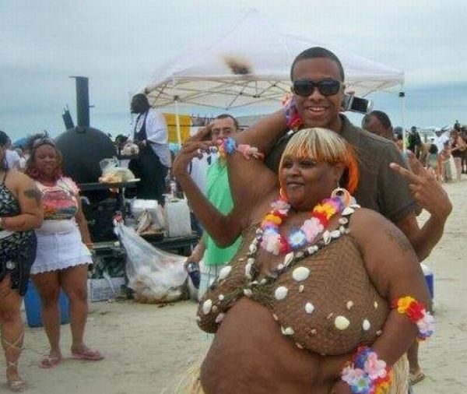

Slide 48
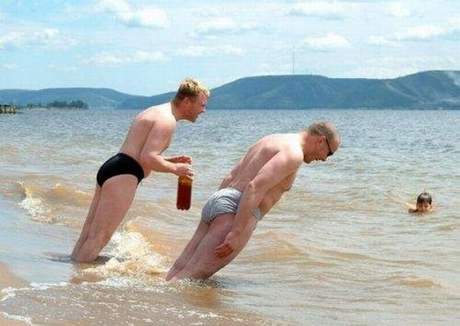

Slide 49
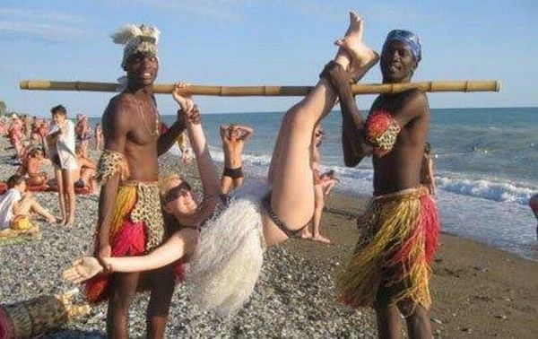

Slide 50
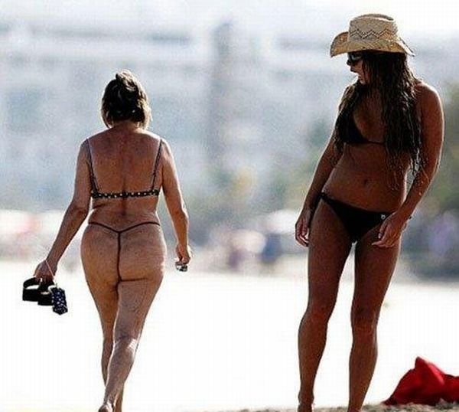

Slide 51


Slide 52
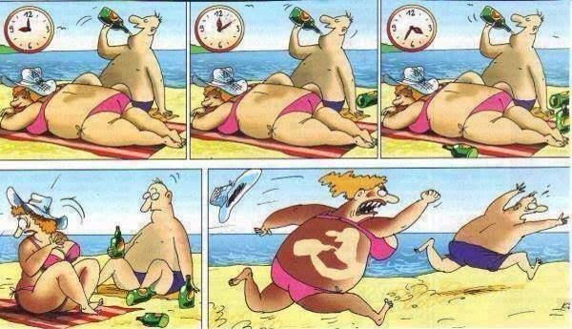

Slide 53
UN FUERTE
ABRAZO,
QUE TENGAS
UN BUEN DIA
JOSE LUIS

Slide 54









¿Te ha gustado?
Puedes ver más entrando
Aquí
Además puedes recibir powerpoints en tu correo electrónico suscribiéndote aquí:
Esta presentación powerpoint ha sido creada y compartida única y exclusivamente para mispps.com

